Slide 1

Čas v mikro- a makrokozme
,
Pavol Tibenský, tibus0808@gmail.com
Kongres integrované medicíny
IX. Ročník 1. 11. 2024
Praha Žofín

Slide 2
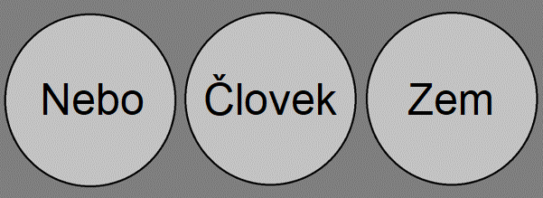
1. Definícia času
Definícia času je nejednoznačná, nakoľko má iný význam pre astronómov, filozofov/rozdielne vnímanie času v rôznych kultúrach – Čína, Európa, Mayská kultúra/, fyzikov, historikov, molekulárnych biológov* etc. Fyzikálna definícia znie takto: nepriestorové lineárne kontinuum, v ktorom sa udalosti dejú v zjavne nenávratnom poradí.
Vzorec: t = s/v t = čas, s = dráha, v = rýchlosť /Brezová – Praha: t = 4 h, s = 360 Km, v = 90 Km/h/
Plynutie času zaznamenávajú kalendáre, zohľadňujúce astronomické súvislosti./Gregoriánsky, Juliánsky, mayský, astronomický/
*Debruyne JP, Noton E, Lambert CM, Maywood ES, Weaver DR, Reppert SM (May 2006). "A clock shock: mouse CLOCK is not required for circadian oscillator function". Neuron. 50 (3): 465–477. doi:10.1016/j.neuron.2006.03.041

Slide 3
2. Jednotky času
Časová jednotka | Merná jednotka | Cyklický charakter | Spoločný rys | Charakter
Astronomický rok /platí pre celú Slnečnú sústavu – ostatné jednotky sú platné len pre Zem/ | 1 obrat Slnka okolo stredu galaxie Mliečna dráha | Áno | Obrat o 360 stupňov | Plynutie
Pozemský rok | 1 obrat Zeme okolo Slnka | Áno | Obrat o 360 stupňov | Plynutie
Pozemský mesiac | 1 obrat Mesiaca okolo Zeme | Áno | Obrat o 360 stupňov | Plynutie
Pozemský deň | 1 obrat Zeme okolo vlastnej osi | Áno | Obrat o 360 stupňov | Plynutie
Sekunda | 9 192 631 770 oscilácii Cézia 133 | Áno | ? | Definícia – meranie
Sekunda | 1/31556925,9747 tropického roka 1900, január 0 o 12. hodine efemeridového času | Nie | ? | Definícia – meranie

Slide 4

3. Definícia času nie je dokonalá
Umelci to cítia -
Lenka Filipová, Zdeněk Rytíř:
Za všechno může čas
Ten co se skrývá v nás/plynutie/
Náhle si zrychlí ten svůj krok
Za všechno může čas
Ten co se skrývá v nás
A v něm vteřina je delší než rok. /vnímanie/

Slide 5
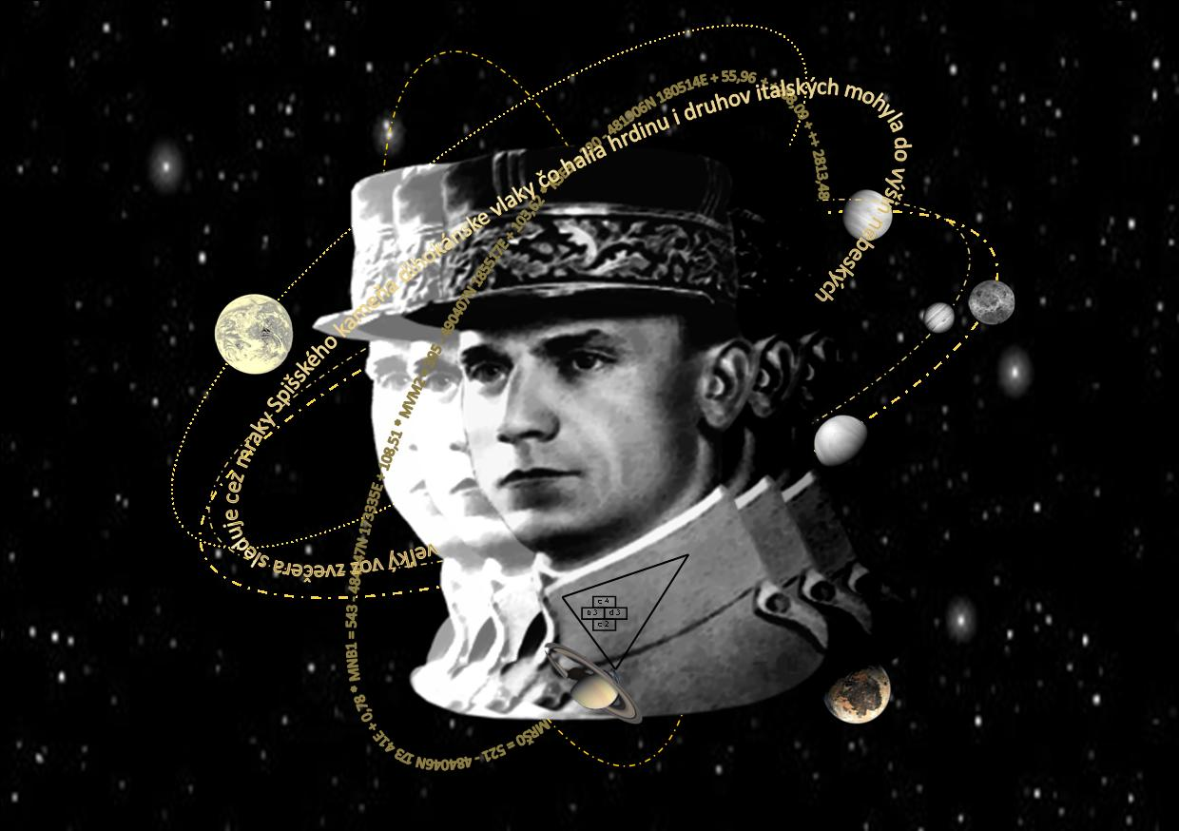
4. Definícia času nie je dokonalá II
Vedci to tušia - M. R. Štefánik:
Ja s udivením norím sa do vesmíru a snažím sa určiť v ňom súradnice mojej duše.

Slide 6
5. Definícia času nie je dokonalá III
Cirkev má vo veci jasno:
Pozemská púť nášho spolubrata Milana Rastislava Štefánika/21. 7. 1880 – 4. 5. 1919/ v tejto časnosti trvala 38 rokov 9 mesiacov a 9 dní. Jeho telo vrátime Matke Zemi a jeho duša odchádza k Nebeskému Otcovi.
Cirkev inými slovami popisuje časopriestorové súradnice Štefánikovej „duše“:
Čas: Kovový Drak 21071880 – 04051919 = pozemská časnosť – pred a po nevieme
Priestor: /pozemské GPS/ *Košariská * 486702N 175969E – Ivanka pri Dunaji † 04051919 * 481017N * 171350E
+ Slnečná sústava, súhvezdie Orión, Mliečna dráha, etc. /mimozemské GPS/
SSJ: časnosť -ti ž. ⟨čes.⟩ kniž., náb. ▶ pozemské, dočasné, pominuteľné trvanie, čas pozemského života; op. Večnosť
N. B.: Jung: Sny o zosnulých pacientoch – duše zosnulých túžia po živote, lebo bez časopriestorových súradníc sa nemožno vyvíjať

Slide 7
6. Čas v starej Číne I
Prvá kapitola Vnútornej knihy Žltého cisára je venovaná dĺžke života: dĺžka života je nastavená nebesami na 120 rokov, ak ľudia žijú v súlade s Tao. V prípade správnej výživy tela a ducha/vyhýbaniu sa extrémom/ nebesá zásobujú jedinca pravou energiou čchi.Zdá sa, že Nebesá regulujú časopriestor v súlade so zákonitosťami Tao. Text imponuje akoby pojem časopriestor, definovaný Einsteinom, bol Žltému cisárovi dôverne známy.
Li Guoqing, SU WEN, kap. 2, pozn. 45: “One dies before one has finished the years allotted by heaven.”
Yang Shangshan, Wang Bing, Wu Kun, Zhang Jiebin – podobné poznámky k dĺžke veku
Hypotéza: čas strávený na Zemi je nastavený/kontrolovaný Nebesami, musí teda byť spätná väzba zo Zeme a od človeka do Nebies. = Nebo – človek – Zem musí mať nejaké energeticko – informačné pozadie a tým sa zdá byť ČAS.
N. B.: ak je dĺžka života nastavená astronomickou konšteláciou – Nebesami – aj jednotky času sa musia odvíjať od tohto faktora, včítane sekundy. = jednotky času od pozemského roka sú špecifické pre našu planétu.

Slide 8
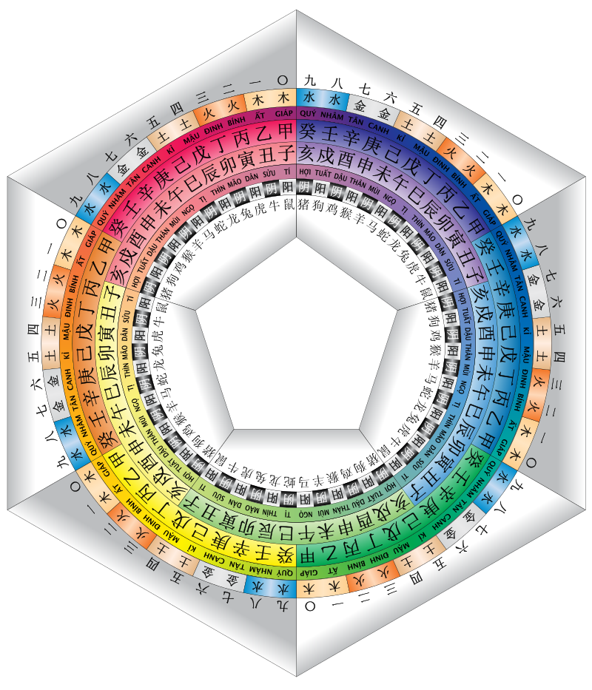
7. Čas v starej Číne II
Žltý cisár* vytvoril v roku 2837 pred naším letopočtom, v 61. roku svojej vlády, solilunárny kalendár, ktorý platí dodnes. V kalendári sú popísané cykly nebeských kmeňov a pozemských vetiev. Jednoznačný je cyklický charakter času. Cyklus dvanástich znamení trvá 60 rokov...
* - Žltý cisár bolo viac ako 50 rôznych jedincov/ Prof. Zhao Jing, Šmiralove dni akupunktúry, VI. Ročník, 7. 9. 2024, osobné zdelenie /
,, ... Platí, že cyklické pohyby sa neopakujú ako jednotná rotácia, ale sa javia ako reťaz zložená z nespočetných článkov, z ktorých
každý má individualitu. Cyklicky sa nevyvíja reťazec samotný, ale každý jeho článok.”
The ide of Cyclicality in Chineses Thought, Yanming An, Dao: A Journal of Comparative Philosophy 20 (3):389-406 (2021)

Slide 9
8. Čas v histórii vedy
Objaviteľ | Objav | Miesto objavu | Rok objavu | Fenomén času – rozvoj poznatkov v priebehu vekov | Vedeckosť v toku času
Johann Gregor Mendel | Genetika | Kláštorná záhrada | 1856 – 1863 | Napriek veľkým pokrokom dokážeme skopírovať ovcu, zviera s najnižším stupňom identity, vytvoriť vírusy... | Od počiatku vedecká
Edward Jenner | Očkovanie | Maštaľ | 1796 | Kontroverzie i po dvoch storočiach – „Obávam sa, že som objavil niečo strašné“ | Od počiatku vedecká
Samuel Hahnemann | Homeopatia | Lekáreň | 1796 | Neznámy mechanizmus účinku po viac ako dvoch storočiach | Od počiatku až doteraz nevedecká
Žltý cisár | TČM | Cisársky trón | 2697 – 2597 p. n. l. | Účinok sa považuje za dokázaný, nie však vysvetlený | Od počiatku dokonalá, napriek tomu kontroverzná

Slide 10
9. Sny v histórii vedy
Objaviteľ | Objav | Miesto objavu | Sen | Poznámka
Friedrich August Kekulé | Benzénové jadro | Posteľ/kozub | 6 opičiek držiacich sa za ruky | So svojho sna si robil posmech
Albert Einstein | Teória relativity | Posteľ | Sane, ktoré sa pohybovali rýchlosťou svetla
Dmitrij Ivanovič Mendelejev | Periodická tabuľka prvkov | Posteľ | Tabuľka obsahujúca vtedy známe prvky | Za svojho života sa ku pôvodu svojho objavu nepriznal
Niels Bohr | Obal atómu | Posteľ | Slnečná sústava – rýchlosť planét je v kilometroch/minútu | Analógia mikro- a makrokozmu – najväčšia podobnosť s mojimi snami – rotácia na mieste – nehybný objekt
Nikola Tesla | Stovky objavov | Posteľ | Presné trojrozmerné technické zobrazenia objavujúce sa zo všetkých strán | Žiadne symbolické sny ale presné technické výkresy

Slide 11

10. Grafická prezentácia šému// čakry tretie oko// bodu Yin tang

Slide 12
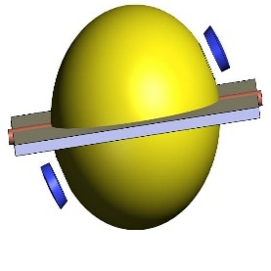

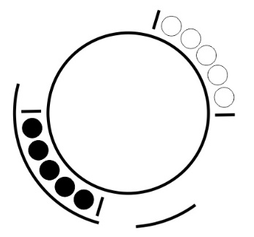
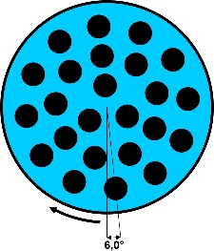
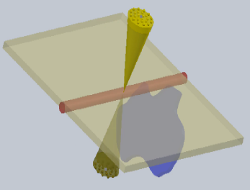
11. Sny v roku vodného Zajaca
Dátum | Impulz | Obraz vo sne | Text vo sne | Hypotéza
25012023 | Príprava prednášky, kritika monografie Lovci šarlatánov | Symbol jin jang | Obratník Raka Austrália | Jin jang je trojrozmerný pohyblivý objekt, v ktorom prebieha viacero cyklov Jedná sa o akupunktúrny bod
14072023 | Štúdium Vnútorného kánonu, Da Vinciho, Capru | Starý jang ako časť symbolu jin jang | Newton jablko | AB sú biologické hodiny alebo časovač Dĺžka života záleží od astronomických súvislostí AB budí dojem planéty so satelitmi
20012024 | Webinár Dioscoreaceae | Čakra, mitochondria | Smrť mladej ženy, jej pohreb | AB obsahuje dve čakry Čakry sú rotujúce víry a disky oddelené telom AB

Slide 13
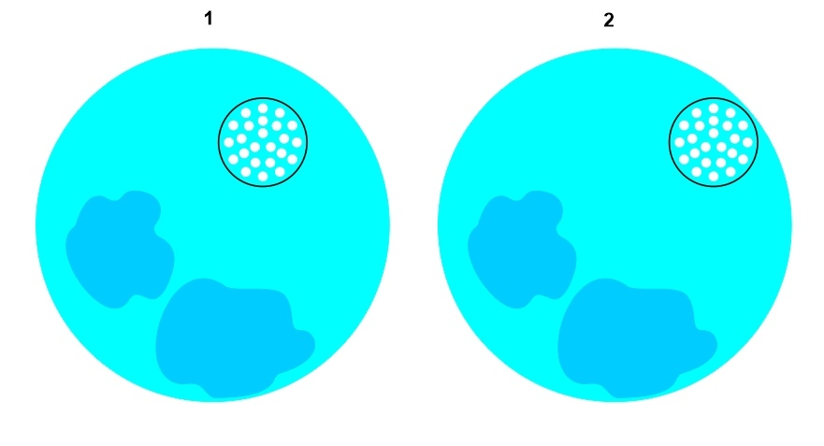
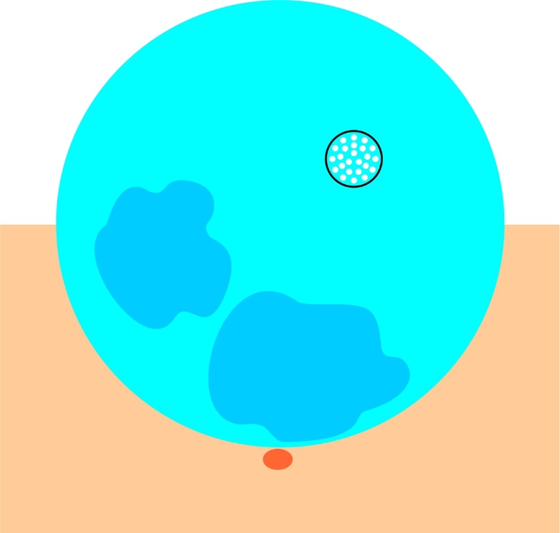
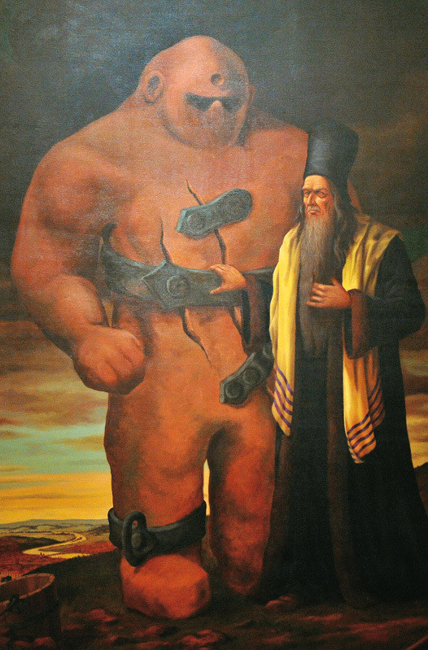
12. Symbolic hypothetical
Energetic model - SHEM
Obr. 1: rotujúca guľovitá štruktúra pripomínajúca planétu Zem, v ktorej prebiehali
tri rôzne časové cykly.
Obr. 2: umiestnenie štruktúry v mieste AB/Fiala: AKP v 21. století/
Obr. 3: rabín Löw a jeho Golem
" I use my dreams as a catalyst for ideas.„ Carl Gustav Jung

Slide 14
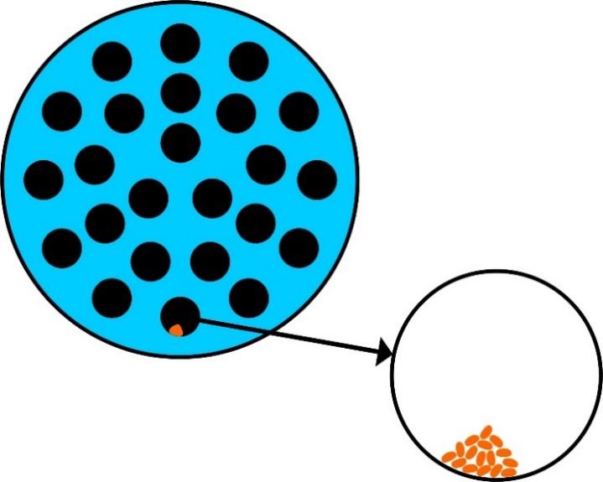

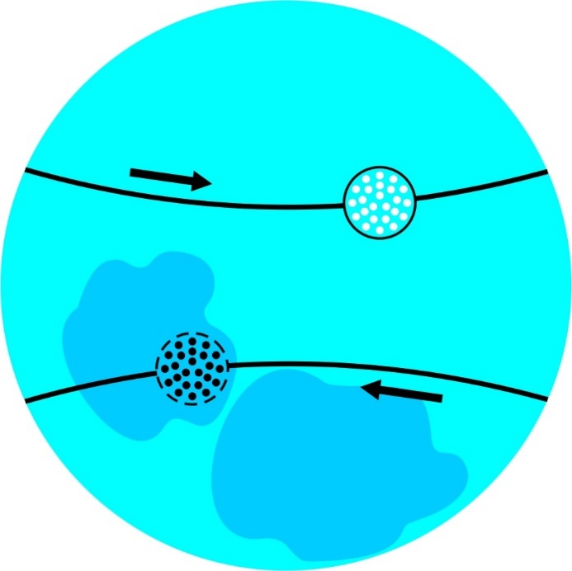
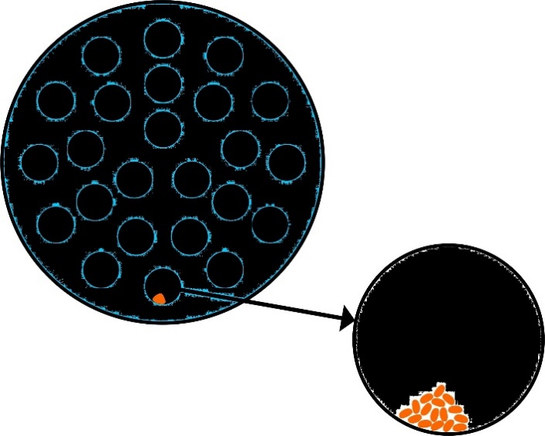
13. Druhý sen – žiaden zjavný pohyb

Slide 15
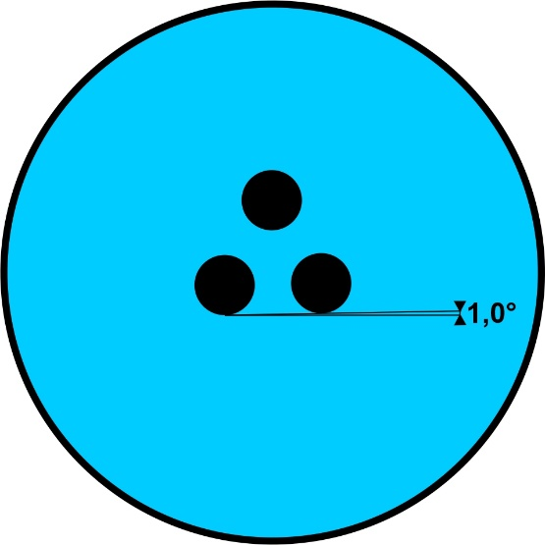

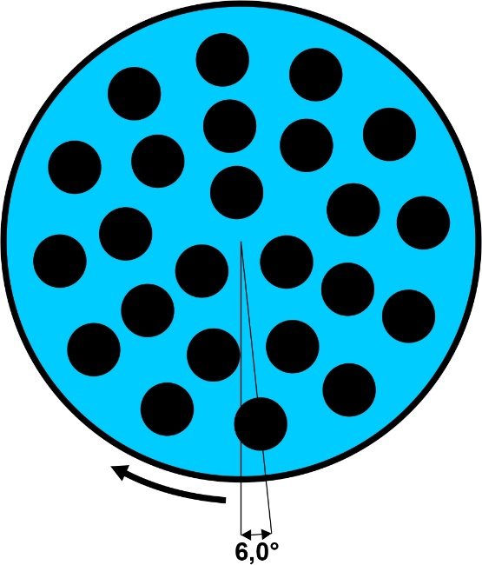
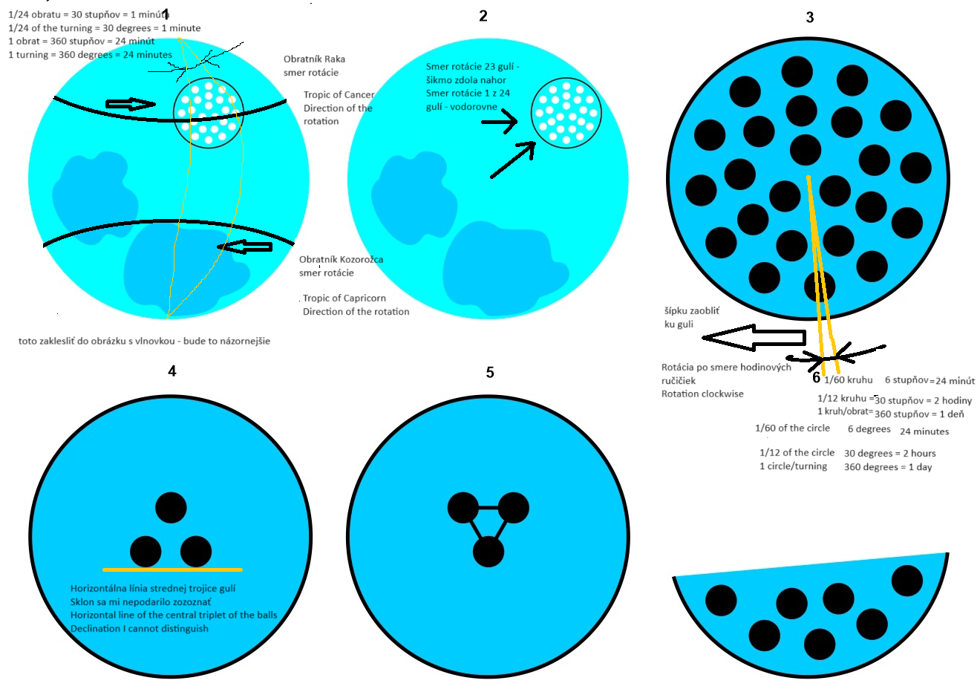

14. Rekonštrukcia
JANG=YANG, JIN=YIN, MLADÝ JIN=YOUNG YIN, STARÝ JANG=OLD YANG

Slide 16
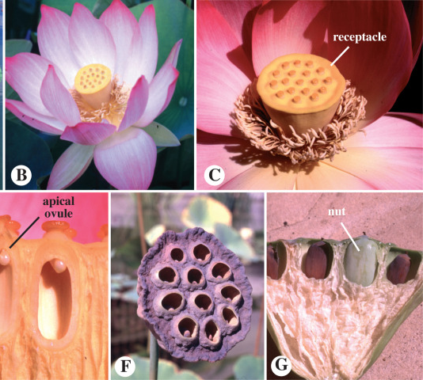
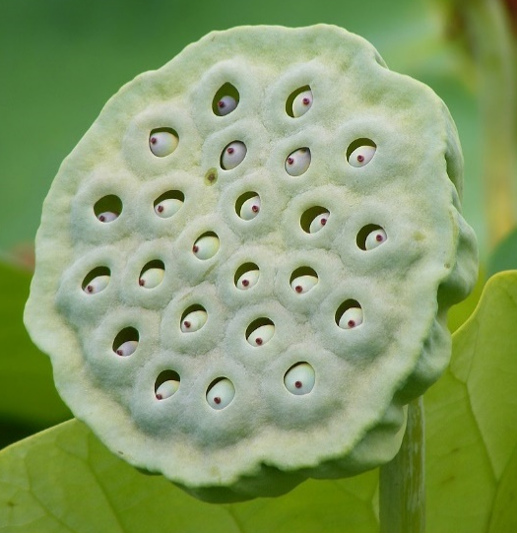
15. Porovnanie šému s lotosovým kvetom II

Slide 17

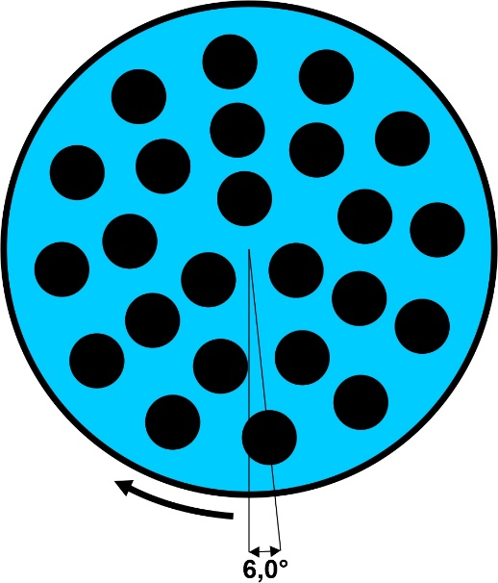
16. Hypotetický pohyb
Štyri smery pohybu – 4 svetové strany
Charakter pohybu - rotácia
Pohyb do stredu?
Pohyb vnútri?
Čas prebieha v priestore a po dráhach analogických obežnej dráhe Zeme, mesiaca a Slnka – nie sú lineárne
Čas je fyzikálna veličina pohybujúca sa v istom smere – vektor
Zastaví sa, ak dosiahne rýchlosť svetla = dobehne svetlo.

Slide 18

17. Časové cykly prebiehajúce v šéme
Časová jednotka | Definícia | Cyklus
Jangová sekunda | čas potrebný na jeden obrat jangu šému okolo vlastnej osi proti smeru hodinových ručičiek | 1 obrat/360 stupňov
Jinová sekunda | čas kmitu každej z 24 súčastí mladého jinu, obiehajúcej okolo jangu po Obratníku Raka | 1 obrat/360 stupňov
Jangová minúta | 1/24 času obratu mladého jinu okolo jangu po Obratníku Raka proti smeru hodinových ručičiek | 30 stupňov/minúta
Jinová minúta | 1/24 času rotácie jednej z dvanástich okrajových častí starého jangu o 6 stupňov | ¼ stupňa
Jangových 24 minút = jangová hodina | čas obratu mladého jinu okolo jangu po Obratníku Raka šému | 1 obrat/360 stupňov/24 minút
Jinových 24 minút = jinová hodina | čas obratu starého jangu o 6 stupňov po smere hodinových ručičiek
Jangová dvojhodina | 5 obratov mladého jinu okolo jangu šému | 1800 stupňov/dvojhodina
Jinová dvojhodina | obrat jednej z dvanástich okrajových súčastí starého jangu o 30 stupňov | 30 stupňov/dvojhodina
Jangový deň | 86400 obratov mladého jinu po Obratníku Raka proti smeru hodinových ručičiek
Jinový deň | 1 obrat starého jangu okolo vlastnej osi po smere hodinových ručičiek | 1 obrat/360 stupňov za 24 hodín.

Slide 19
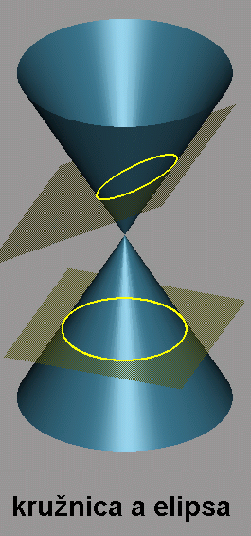

18. Časové cykly v šéme II - hypotéza
Časová jednotka | Definícia
Jangový mesiac | 29,5 jangových dní – 29,5 x 86400 obratov mladého jinu proti smeru hodinových ručičiek po Obratníku Raka
Jinový mesiac | jeden obrat starého jangu po Obratníku Kozorožca po smere hodinových ručičiek
Jangový rok | 12 jangových mesiacov
Jinový rok | 12 jinových mesiacov
Dĺžka života | maximálne 120 pozemských rokov v prípade dokonalej synchronizácie jinových a jangových jednotiek času v akupunktúrnom bode Jin Tang

Slide 20
19. Štruktúra AB a astronomické súvislosti
Zem – makroatóm – sa nachádza v centre disku, ktorého okrajmi sú súhvezdia Zvieratníka a v strede Slnečná sústava a planéta Zem*. /Zdroj energie planéty – hviezda – je v strede na úrovni makrokozmu, evolúciou ktorého vzniká mikrokozmos. Inteligentný život – ako funkcia planéty – možno preto je v šéme//čakre//AB Zem v strede a Slnko a Mesiac sú satelitmi/ = geocentrický model = MEZOATÓM/
Dôsledkom je hypotéza, že v človeku sa nachádza nebeský i pozemský čas. Dá sa predpokladať, že oba časy sú SYNCHRONIZOVANÉ v stave zdravia. /Bowling ako paralela k časovej osi života jedinca/
Návrh definície hodiny: hodina je časová jednotka platná na danej planéte, ktorá vyjadruje časový interval v minútach. Počet minút zodpovedá sklonu rotácie planéty oproti ekliptike/rovine rotácie/. Pre planétu Zem je to 24 minút. Pozemský deň má 60 takýchto hodín. /Hodina je vedľajšou jednotkou v systéme SI, nakoľko sa vymyká desiatkovému systému, ale... Šesťdesiatkový systém Číňanov, Babylončanov/Sumerov/ odporúčam oprášiť/
*N.B.: jadro atómu je 0,01 percenta priemeru atómu/mikroatóm/, priemer Zeme je 1/24 ls, vzdialenosť Zem –Mesiac 1,2 ls, Zem – Slnko 8 lmin, priemer Zodiaku desiatky ly/makroatóm/= priemer Zeme je zlomok percenta priemeru Zodiaku.

Slide 21
20. Nebesá – Človek - Zem
Spojenie Nebesá – človek – Zem tak naberajú iný význam než len mystický či filozofický. Makrokozmos a mikrokozmos vykazujú veľkú mieru podobnosti. Mikrokozmos je geocentrický/planétocentrický/. V jeho strede je planéta Zem a na periférii disku sú znamenia Zverokruhu. Akoby človek a jeho subatomárna riadiaca energoinformačná štruktúra /systém dráh a bodov/ bol spojnicou medzi Nebom a Zemou. Presne tak, ako to píšu starí Číňania.
N.B. Zdá sa, že synchronicita jinového a jangového času by mohla byť akýmsi kontrolným mechanizmom evolúcie – spätnou väzbou medzi mikro- a makrokozmom.
Spätná väzba je základným znakom života =
Spojenie = spätná väzba = život
Dôsledky, ktoré treba overiť:
- Je vesmír živý ako celok?
- Rešpektuje rýchlosť svetla?

Slide 22
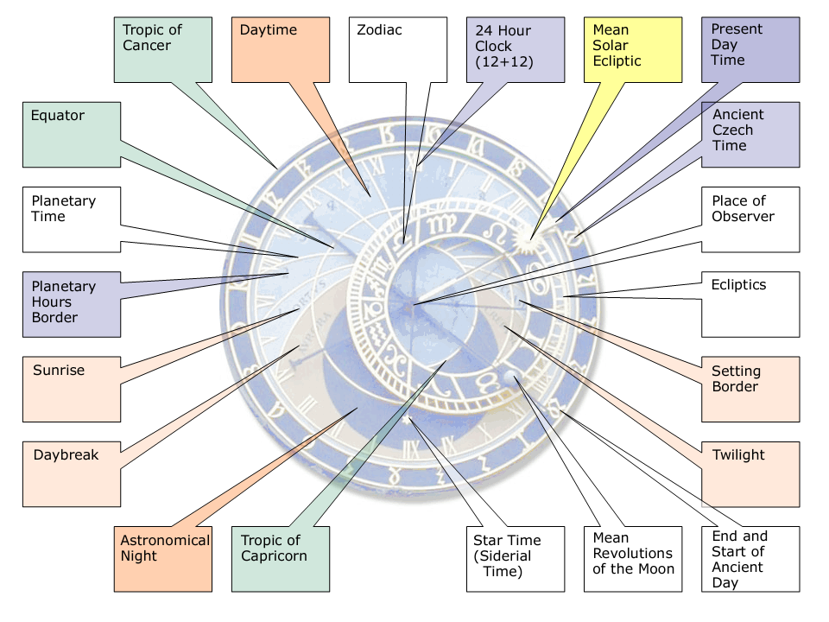
21. Čas ako fenomén osi Zem – Človek - Nebesá
 | Zem | Človek | Nebesá
Žltý cisár | + | + | +
Mikuláš Kopernik | + | - | +
Molekulárna biológia | + | + | -
Fyzika | + | - | +
Hodinárstvo | + | - | +
Einstein a Hawking | + | - | +
Filozofia | + | + | ?
Astrológia | + | + | +
Cirkvi | + | + | +
Umelci | + | + | +
Orloj | + | Pozorovateľ | +
Obrázok nebo človek zem

Slide 23

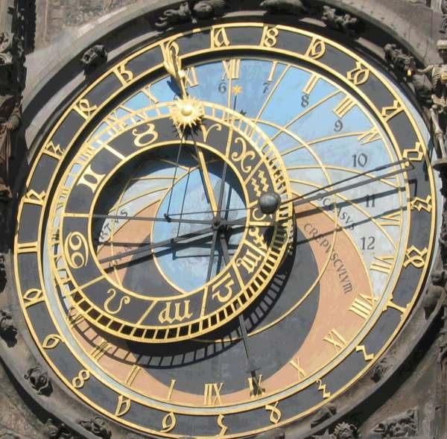
22. Jednotky času s novodefinovanými sekundami
Časová jednotka | Merná jednotka | Cyklický charakter | Spoločný rys – 1 obrat = Základná jednotka časopriestoru je 1 obrat/360 stupňov | Charakter
Astronomický rok | 1 obrat Slnka okolo stredu galaxie Mliečna dráha | Áno | 360 stupňov | Plynutie
Pozemský rok | 1 obrat Zeme okolo Slnka | Áno | 360 stupňov | Plynutie
Pozemský mesiac | 1 obrat Mesiaca okolo Zeme | Áno | 360 stupňov | Plynutie
Pozemský deň | 1 obrat Zeme okolo vlastnej osi | Áno | 360 stupňov | Plynutie
Jangová sekunda | 1 obrat jangu šému okolo vlastnej osi | Áno | 360 stupňov | Plynutie
Jinová sekunda | 1 obrat každej z 24 súčastí mladého jinu okolo vlastnej osi | Áno | 360 stupňov | Plynutie

Slide 24
23. Čas – nepriestorové lineárne kontinuum?
Čas veľmi pravdepodobne nie je nepriestorové lineárne kontinuum a plynie na základe astronomických pomerov.
Na definitívnu verziu definície si budeme musieť počkať. Domnievam sa, že bude potrebné vysvetliť fenomény ako tao, päť prvkov, čchi, jin a jang.
Zatiaľ sa javí ako vhodné zobrať do úvahy astronomické súvislosti a používanie šesťdesiatkovej sústavy, nakoľko tieto hypotézy nasvedčujú tomu, že čas závisí od rotačných pohybov v mikro- a makrokozme.
Čo je na tom pravdy,
ukáže...
Čas.

Slide 25
24a. Otázka pre publikum
Dĺžka života podľa Vnútornej knihy Žltého cisára:
Závisí od príjmu pravej energie čchi z nebies, ktorá plynie v prípade starostlivého vyživovania ducha a tela/vyhýbaniu sa extrémom/
Je nastavená nebesami
Môže dosiahnuť 100 až 120 rokov, ak sa človek riadi zásadami Tao
Všetky odpovede sú správne

Slide 26
24b. Otázka pre publikum
Dĺžka života podľa Vnútornej knihy Žltého cisára:
Závisí od príjmu pravej energie čchi z nebies, ktorá plynie v prípade starostlivého vyživovania ducha a tela/vyhýbaniu sa extrémom/
Je nastavená nebesami
Môže dosiahnuť 100 až 120 rokov, ak sa človek riadi zásadami Tao
Všetky odpovede sú správne

Slide 27
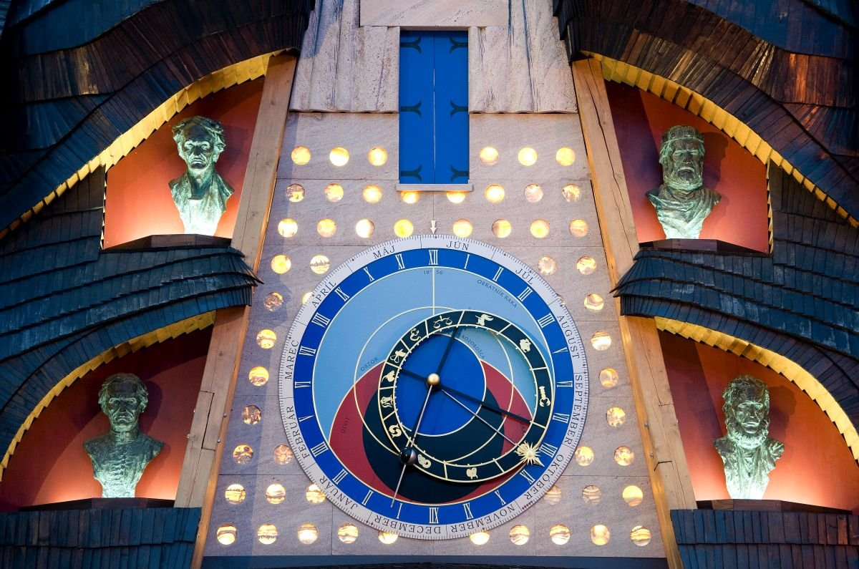

25. Ďakujem za pozornosť!
„Žil som krásny život. Prežíval som večnosť v sekundách."
Milan Rastislav Štefánik

